Slide 1

分散式資料庫系統
第一章分散式資料庫系統簡介
國立屏東科技大學資管系
蔡正發 教授
By Cheng-Fa Tsai

Slide 2
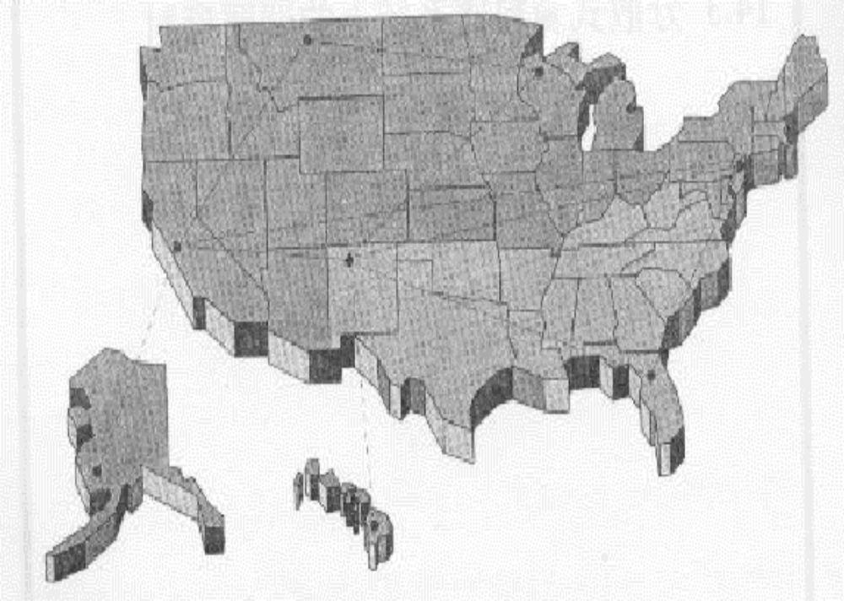
By Cheng-Fa Tsai

Slide 3
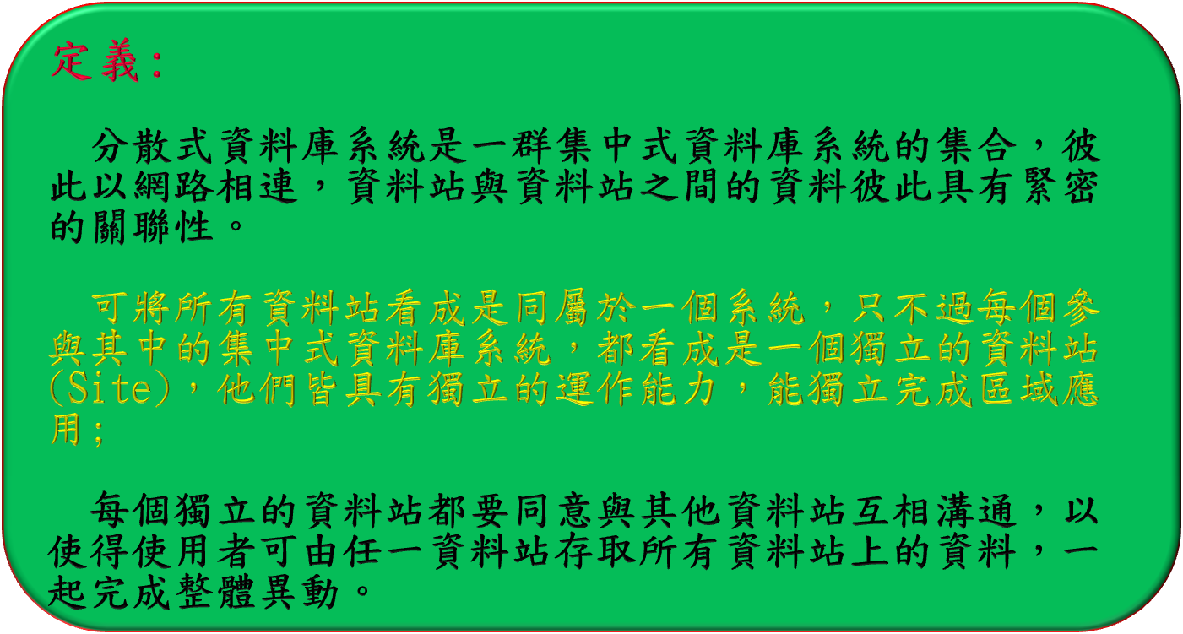
分散式資料庫系統簡介
By Cheng-Fa Tsai

Slide 4
分散式資料庫系統簡介
此定義中的兩個重點:
資料的分散性(Distribution)
資料的邏輯相關性與整合性(Integration)
整個系統融合而成一體的單一系統，但不為使用者所
了解的內部運作與管理方式卻是分散的。內部的處理
是透過網路環境，外部的介面則是透過資料庫系統來
提供。
分散式資料庫的作業環境是採用由上而下(Top-Down)的
設計方式;而異質性資料庫則是採用由下而上(Bottom-Up)
的設計方式。
By Cheng-Fa Tsai

Slide 5
分散式資料庫的優點
真實反應企業之組織及架構:使用者可由任一資料站存取整個公司的資料，而整個公司的資料則是由所有區域資料庫整合而成。
允許區域的自主性，以便隨時能對各區域的使用者進行調整。
降低網路流量，增加處理速度(Efficiency of Processing)。
可隨著企業的成長而做漸進式的擴充。
增加可靠度(Reliability)及妥善率(Availability)，其結果可使得系統架構可有很好的調適彈性。
By Cheng-Fa Tsai

Slide 6
分散式資料庫的優點
可透過網路連結許多已存在的資料庫系統，如此會比重新建立一個全新的系統花費更少。
在技術上，改善集中式資料庫系統無法應付使用者需要跨越多個資料站做整體運算的缺點。
可靠度提高之原因:若有一資料站毀損,可由其他資料站回復;
妥善率提高之原因:若有一資料站當機,仍可由其他資料站擷取資料。
By Cheng-Fa Tsai

Slide 7
分散式資料庫的缺點
複雜度提高
資料在網路上的保密性(Privacy)與安全性(Security)均會受到嚴格的挑戰
By Cheng-Fa Tsai

Slide 8

集中式與分散式資料庫系統的差異
在集中式資料庫系統中，資料庫管理師(DBA)可以完全掌控資料庫。在分散式資料庫系統中，各資料站均有其
Local DBA，同時整體可能有一個Global DBA。
在集中式資料庫系統中，目的是讓應用程式不受實際儲存結構的改變而影響。在分散式資料庫系統中，除了各資料站須達成上述集中式資料庫系統的目的外，還要達成分散資料的透通性 (Distribution Transparency)。而分散式透通性又可分為3個要點:
a.位置透通性(Location Transparency)
b.資料分割的透通性(Fragmentation Transparency)
c.資料重複的透通性(Replication Transparency)
By Cheng-Fa Tsai

Slide 9

集中式與分散式資料庫系統的差異
在集中式資料庫系統中，我們希望降低資料的重複性，以易於維持一致性。而在分散式資料庫系統中，須重複將資料儲存在不同的資料站中，以提高資料的存取速度，並增加可靠度與妥善率。
在集中式資料庫中，具有內部快速儲存結構的資訊可以增
進存取的速度。但在分散式資料庫中，很難建立與維持跨
越多個資料站的快速儲存結構。以 Record set 為傳輸單位效率較佳.分散式資料庫系統較適合採用關聯式資
料模式(Relational Data Model)。
By Cheng-Fa Tsai

Slide 10
集中式與分散式資料庫系統的差異
整合性(Integrity)、回復性(Recovery)、並行控制(Concurrency Control):為確保transaction之完整性及維
持ACID四特性,挑戰較集中式資料庫為高.
資料的保密性(Privacy)、安全性(Security)
By Cheng-Fa Tsai

Slide 11
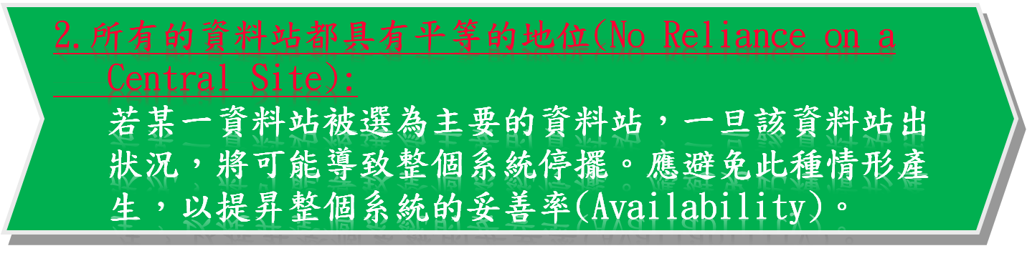
分散式資料庫系統的目標
1.每一個資料站都應該有其自主性(Local Autonomy):
所有在該站的資料都必須由該資料站來管理，但該站也
須充份配合其他資料站的作業需求。意即各資料站雖然
擁有自主權，卻不是百分之百的自主權。
By Cheng-Fa Tsai

Slide 12
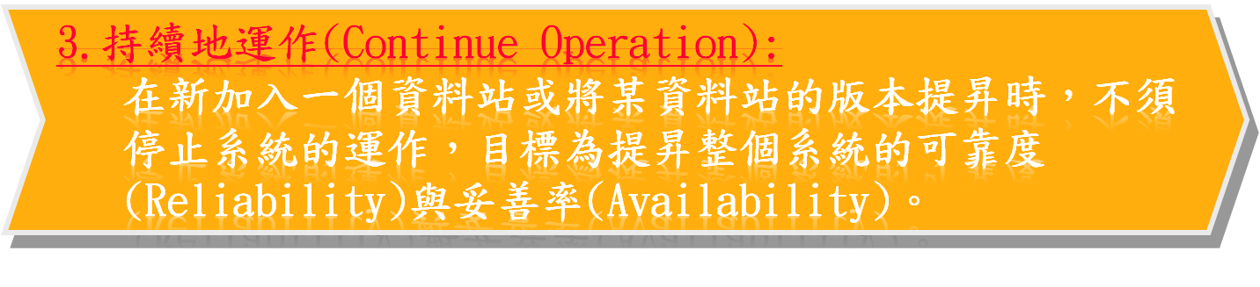
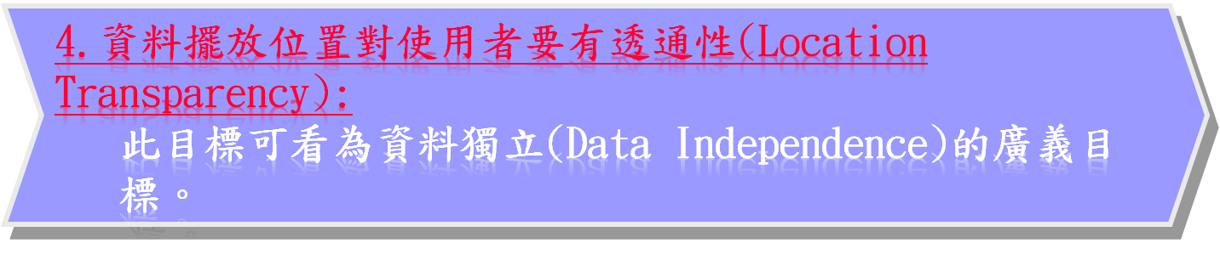
分散式資料庫系統的目標
By Cheng-Fa Tsai

Slide 13
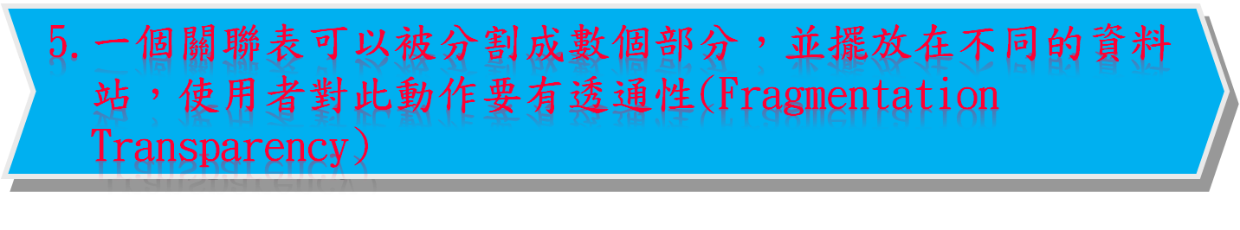
分散式資料庫系統的目標
Employees
Eid | Name | Age | Salary | Dept_location
N1 | 張三 | 25 | 28k | 台北
N2 | 李四 | 27 | 30k | 台北
S1 | 王五 | 30 | 40k | 高雄
S2 | 毛六 | 40 | 50k | 高雄
By Cheng-Fa Tsai

Slide 14
依公司的位址可分為兩個關聯表:
Employees(存放在台北分公司)
Eid | Name | Age | Salary | Dept_location
N1 | 張三 | 25 | 28k | 台北(此欄可省略)
N2 | 李四 | 27 | 30k | 台北(此欄可省略)
Employees(存放在高雄分公司)
Eid | Name | Age | Salary | Dept_location
S1 | 王五 | 30 | 40k | 高雄(此欄可省略)
S2 | 毛六 | 40 | 50k | 高雄(此欄可省略)
By Cheng-Fa Tsai

Slide 15
對一個資料站進行更新時，可能會使得更新後
的結果被移往另一個資料站上:
S2 | 毛六 | 40 | 50k | 高雄
S2 | 毛六 | 40 | 50k | 台北
By Cheng-Fa Tsai

Slide 16
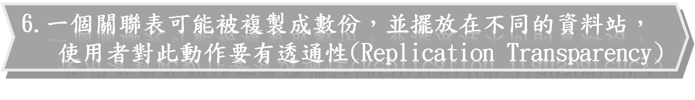
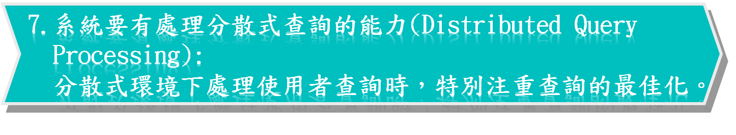
分散式資料庫系統的目標
Eid | Name | Age | Salary | Dept_location
S1 | 王五 | 30 | 40k | 高雄
S2 | 毛六 | 40 | 50k | 高雄
By Cheng-Fa Tsai

Slide 17
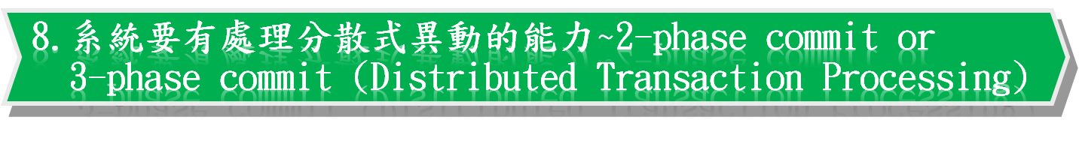
分散式資料庫系統的目標
T11
Site 1
T12
把持著 X1
的Lock
把持著 X2
的Lock
等待T11 結束釋放 X1
等待 T21 釋放 Y1
等待 T12 釋放 X2
Site 2
把持著 Y1
的Lock
把持著 Y2
的Lock
等待 T22 結束釋放 Y2
T21
T22
By Cheng-Fa Tsai

Slide 18
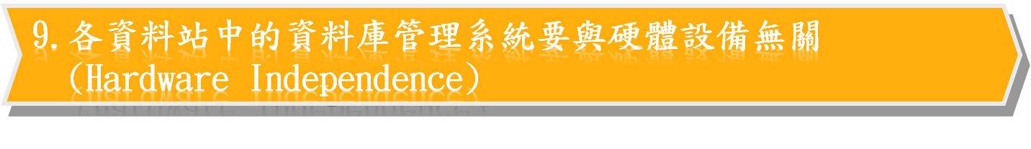
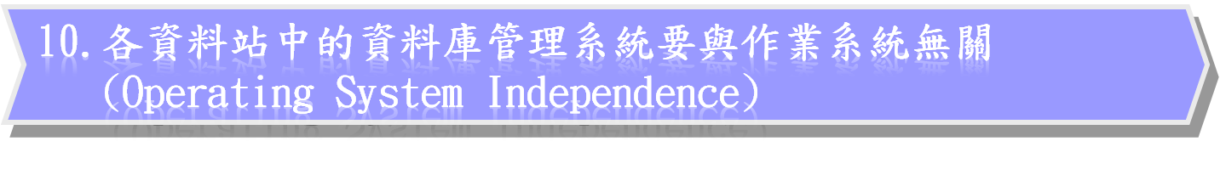
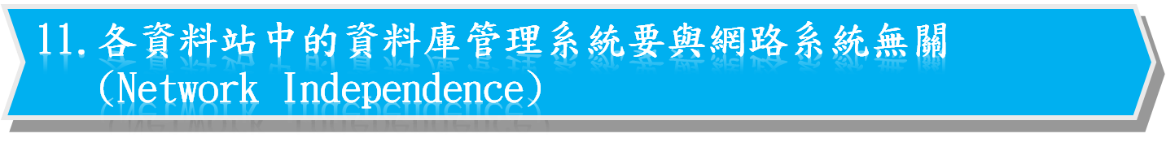
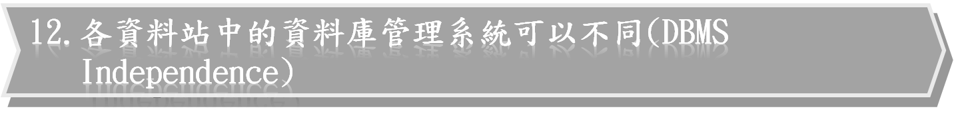
分散式資料庫系統的目標
By Cheng-Fa Tsai

Slide 19

分散式資料庫系統上的問題探討
1.查詢處理最佳化(Query Processing and Optimization)
2.分散式的邏輯資料庫設計(Distributed Database
Design)
3.系統目錄管理(System Catalog Management)
4.回覆處理(Recovery Control)
5.連鎖的更新問題(the Update Propagation Problem)
6.並行控制(Concurrency Control)
7.資料的保密性與安全性控制(Data Privacy and
Security)
By Cheng-Fa Tsai

Slide 20
分散式資料庫系統上的問題探討
1.必須對網路上的資料流量與需求做一番評估
2.必須對分散式資訊系統上的應用程式與資料有一番妥善
的規劃
3.在人為的爭論點上解決不同資料站之間的資源分配問題
4.維持資料保密性與安全性的策略與規範制定
5.人員的教育訓練問題
6.資料的備份策略與做法
7.系統停擺時的替代方案
By Cheng-Fa Tsai

Slide 21
資料庫的分散式例子
Bookstores
Orders
Books
No | Name | Rank | City
(共 10,000筆) (存放在資料站A)
No | Id | Quantity
(共 1,000,000筆) (存放在資料站A)
No | Book name | Price
(共 100,000筆) (存放在資料站B)
By Cheng-Fa Tsai

Slide 22

在Book中price等於160的紀錄有10筆
與位於‘台中市’的書店有交易的有100,000筆
網路傳輸速率為100,000 bits/sec
存取時的延遲時間為0.01秒鐘
則整體花在網路上的時間為:
整體的存取延遲時間 + 整體資料量 / 網路傳輸速度(sec)
= (所有往來訊息的數量 / 100)
+ (整體資料量的位元數 / 100,000)sec
By Cheng-Fa Tsai

Slide 23
第一種處理策略:
1. 在資料站A中將Bookstores 與 Orders 合併:
Bookstores ∞ Orders
2.由Bookstores ∞ Orders中選出City =‘台中市’
的紀錄，共100,000筆
3.針對上面所得到的紀錄,到資料站B檢查是否
其Price=160 ，每次都要使用兩個溝通訊息
200,000/100 = 2000 秒
By Cheng-Fa Tsai

Slide 24
第二種處理策略:
1.將Books移到資料站A ，並且在資料站A中完成查詢
，將Bookstores , Orders , Books合併後得到
Bookstores ∞ Orders ∞ Books
2.由Bookstores ∞ Orders ∞ Books中選出
City = ‘台中市’和Price=160的紀錄，共100,000筆
3.共需時間為0.01+(100,000*400)/100,000 = 約400 秒
By Cheng-Fa Tsai

Slide 25
第三種處理策略:
1.將Books與Orders移到資料站B ，並且在資料站B中
完成查詢，將Bookstores , Orders , Books合併後得到
Bookstores ∞ Orders ∞ Books
2.由Bookstores ∞ Orders ∞ Books中選出
City = ‘台中市’和Price=160的紀錄，共100,000筆
3.共需時間為
0.02 +((100,000 + 10,000)*400)/100,000) = 約440 秒
By Cheng-Fa Tsai

Slide 26
第四種處理策略:
1.在資料站B中，以price=160將Books過濾後得到10筆
資料
2.針對上面所得到的紀錄，到資料站A去檢查是否在
Orders中與這些書籍有交易的書店其城市是
‘台中市’ ，每次都要使用兩個溝通訊息
3.共需時間為
(10/100) = 約0.1 秒
By Cheng-Fa Tsai

Slide 27
第五種處理策略:
1.在資料站B中，以price=160將Books過濾後得到10筆
資料
2.針對上面所得到的紀錄，到資料站A去和Bookstores
與Orders做合併，並以城市是‘台中市’ 的條件過
濾的結果
3.共需時間為
0.01+(10*400/100,000) = 約0.01 秒
By Cheng-Fa Tsai

